Slide 1



福州大学企业购使用说明
仅支持线上购
打造福州大学教职工最佳购物体验方案

Slide 2

第一步，扫微信扫小程序码
第二步，教工手机号码+验证码登录
第三步，教工线上采购
抵用券使用说明：
直接给每一位员工9折券。在购买结算时使用，点击优惠券，系统会自动按9折结算

Slide 3
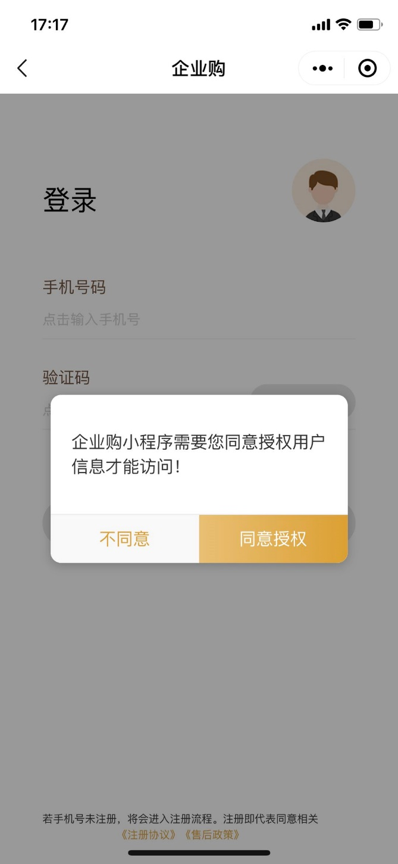
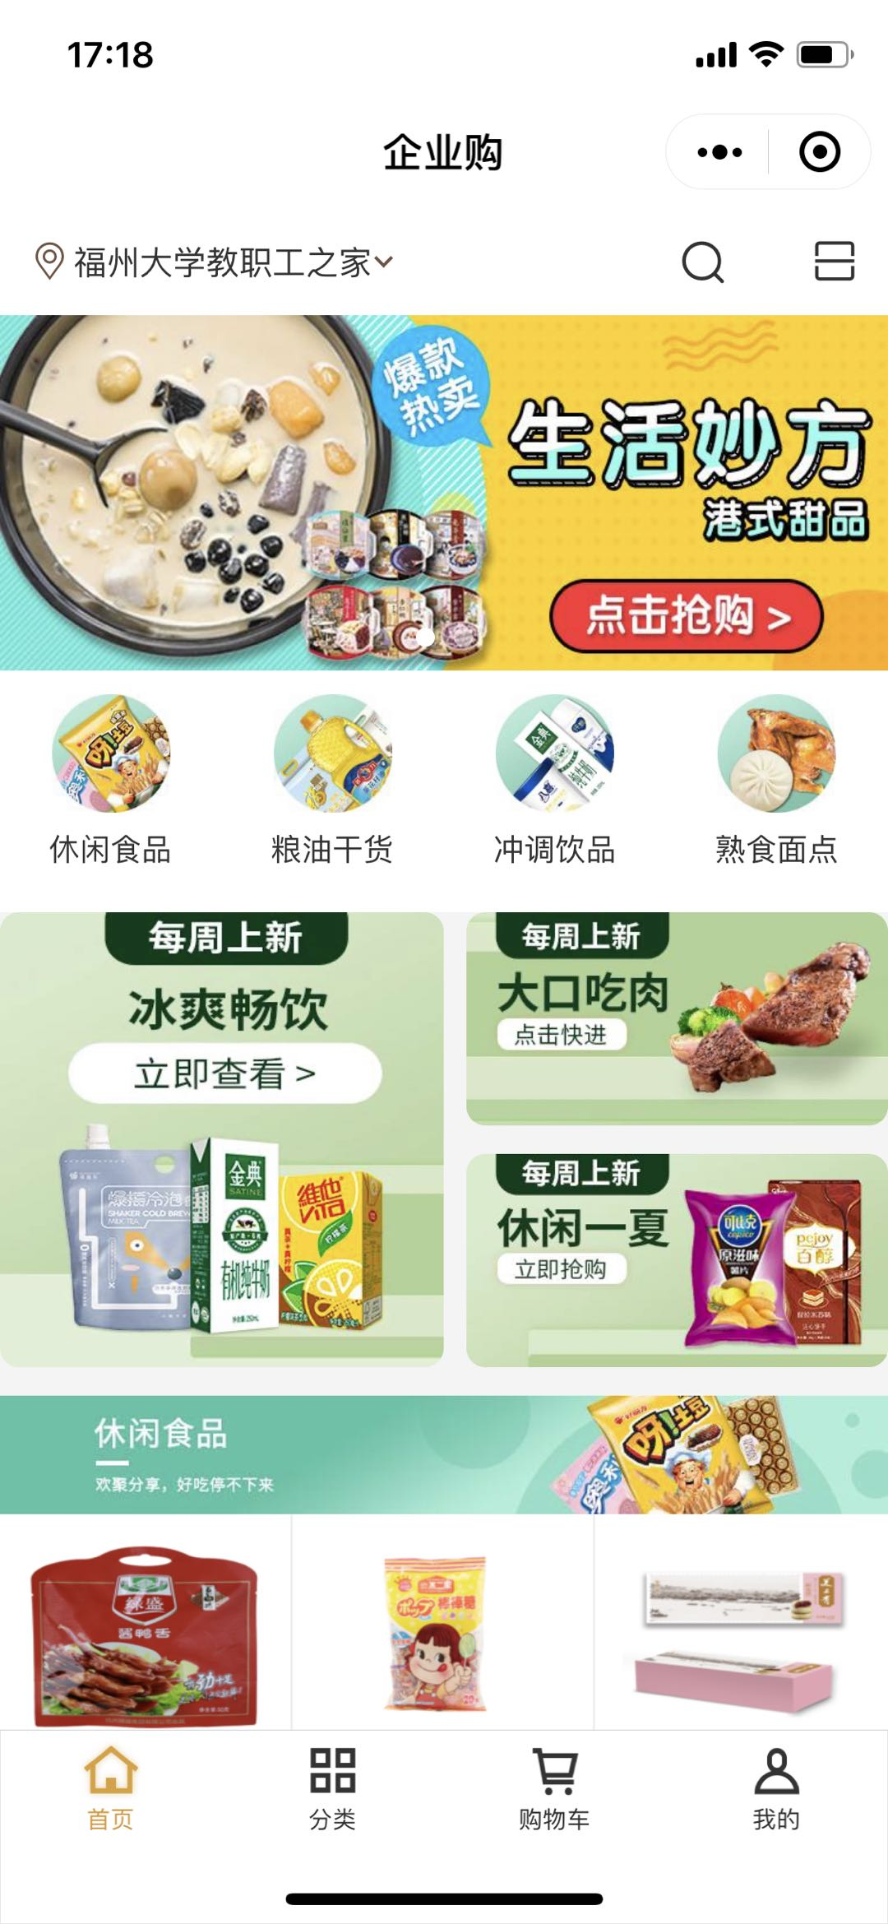
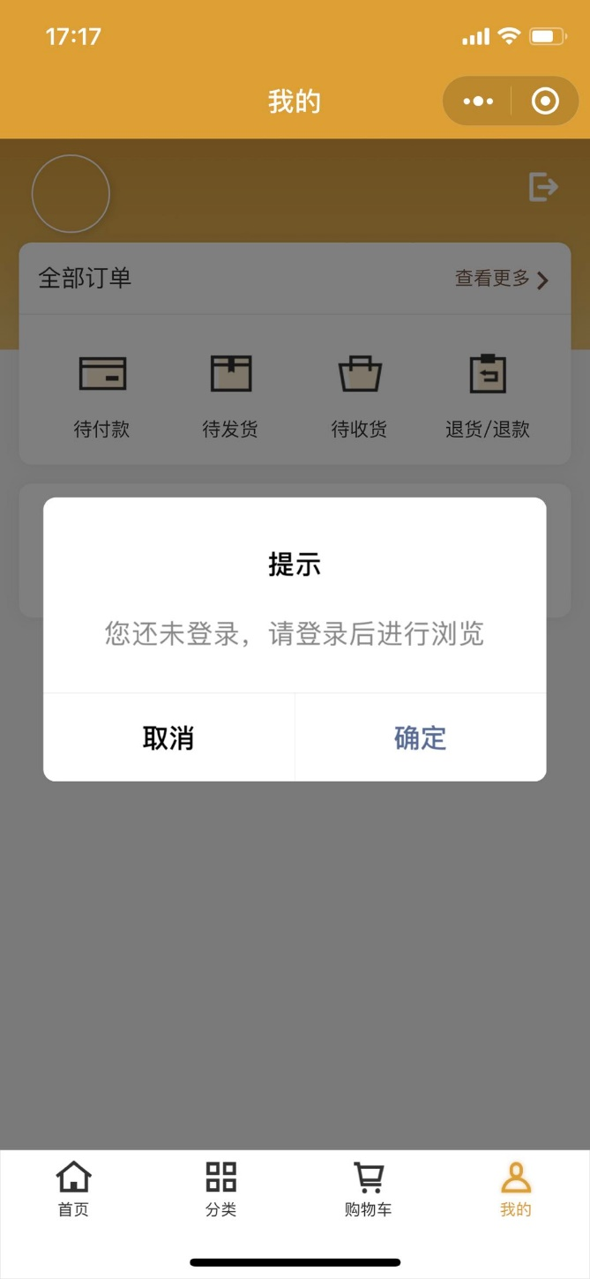

Slide 4

服务方案-物流服务
物流服务：
1、自营仓满128元，20公斤以内包邮到家，超1公斤加收1元运费；直供商品全国一件代发配到家。
（1）同城配：福州市区三环内当天23:30之前下单，
次日送达，可配自营生鲜商品，周末无休；
（2）快递配：3天－5天内配送达，实时查询物流信息。
2、授信额度不足可与微信合并支付
3、7天无理由退换货（生鲜当天），退款金额24小时原路退回
快捷物流保障，为工会省心省力

Slide 5
谢谢观看
客服热线：永辉严洪铭13705939194
融合共享 成于至善

